Slide 1
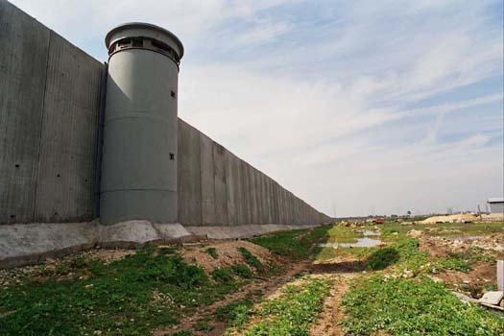
מבצע "חומת מגן"
29 במרץ 2002 עד 10 במאי 2002

Slide 2
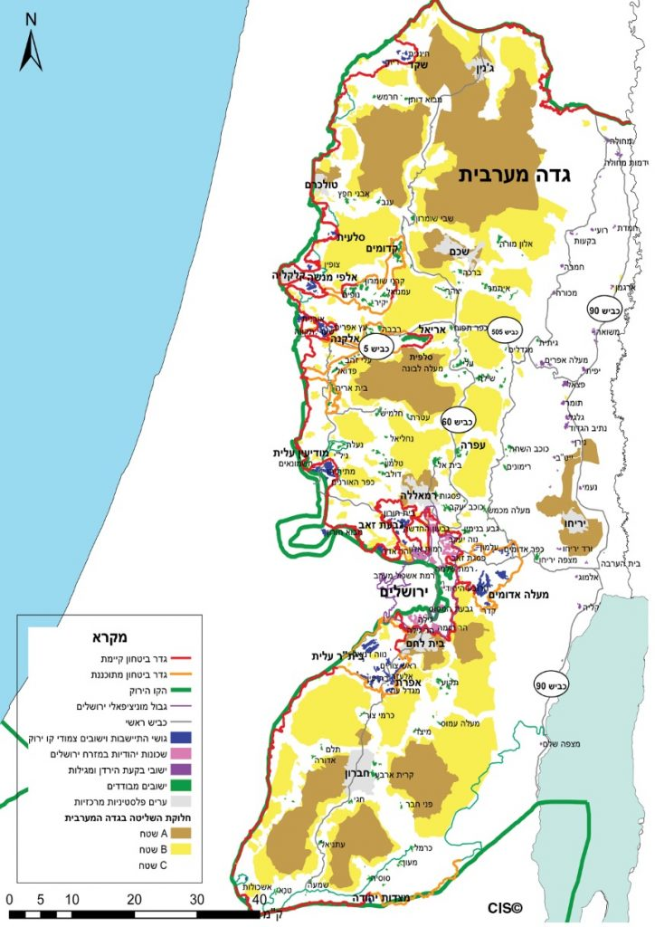
שטח A – אחריות אזרחית וביטחונית מלאה
של הפלסטינים
שטח B – אחריות אזרחית וביטחונית של
הפלסטינים אך לישראל סמכות
גוברת
שטח C – אחריות אזרחית וביטחונית מלאה
של ישראל
A+B=40%

Slide 3
לחיילי צה"ל ולמפקדיו ניתנו הוראות ברורות: להיכנס לערים ולכפרים שהפכו מקלט לטרוריסטים; לתפוס ולעצור מחבלים, ובעיקר את שולחיהם ואת אלה המממנים אותם ונותנים להם חסות; לתפוס ולהחרים נשק ואמצעי לחימה שמיועדים לפגוע בישראל; לחשוף ולהשמיד מתקני טרור, מעבדות חבלה, מפעלי ייצור נשק ומתקני מסתור. הפקודות הן ברורות: לפגוע בכל מי שיאחז בנשק ולשתק כל מי שינסה להתנגד לפעולת הכוחות ולסכן אותם, ולהימנע מפגיעה באוכלוסייה האזרחית.

Slide 4
2 אפריל 2002
העיר בית לחם נכבשת
39 מחבלים חמושים מתבצרים בכנסיית המולד
בני ערובה 26 נזירים ו200 אזרחים כולל ילדים
אחרי מו"מ ב 23 למאי שוחררו בני הערובה וכל 39 המתבצרים הוגלו למדינות קתוליות

